Slide 1
ПРИМЕНЕНИЕ ЗДОРОВЬЕСБЕРЕГАЮЩИХ ТЕХНОЛОГИЙ НА УРОКАХ МАТЕМАТИКИ
Забота о здоровье – это важнейший труд воспитателя. От жизнедеятельности детей зависит их духовная жизнь, мировоззрение, умственное развитие, прочность знаний, вера в свои силы…”
В.А.Сухомлинский

Slide 2
В законе РФ «Об образовании» (статья 51.) сказано: «Образовательное учреждение создает условия, гарантирующие охрану и укрепление здоровья обучающихся». Поэтому одной из приоритетных задач, стоящих перед школой в течение последних лет, является сохранение и укрепление здоровья детей.
Здоровьесберегающие образовательные технологии – это психолого-педагогические технологии, программы, методы, которые направлены на воспитание у учащихся культуры здоровья, личностных качеств, способствующих его сохранению и укреплению, формирование представления о здоровье как ценности, мотивацию на ведение здорового образа жизни.

Slide 3
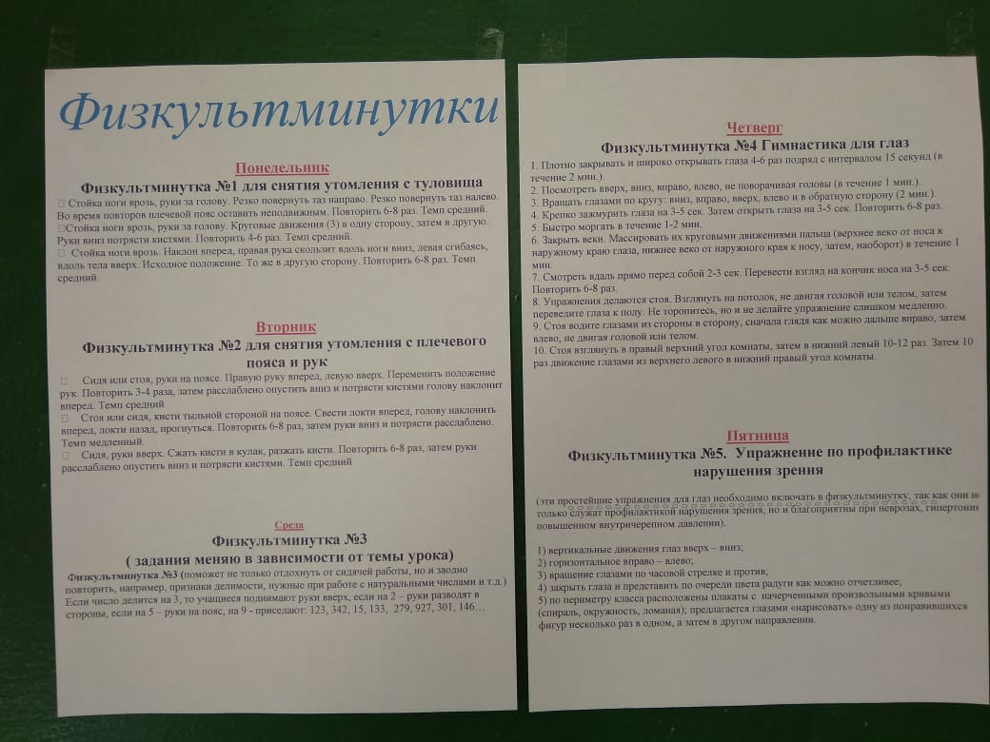
Физкультминутки, применяемые на уроках.

Slide 4
Физкультминутки, применяемые на уроках.
Понедельник
Физкультминутка №1 для снятия утомления с туловища
Стойка ноги врозь, руки за голову. Резко повернуть таз направо. Резко повернуть таз налево. Во время повторов плечевой пояс оставить неподвижным. Повторить 6-8 раз. Темп средний.
Стойка ноги врозь, руки за голову. Круговые движения (3) в одну сторону, затем в другую. Руки вниз потрясти кистями. Повторить 4-6 раз. Темп средний.
Стойка ноги врозь. Наклон вперед, правая рука скользит вдоль ноги вниз, левая сгибаясь, вдоль тела вверх. Исходное положение. То же в другую сторону. Повторить 6-8 раз. Темп средний.

Slide 5
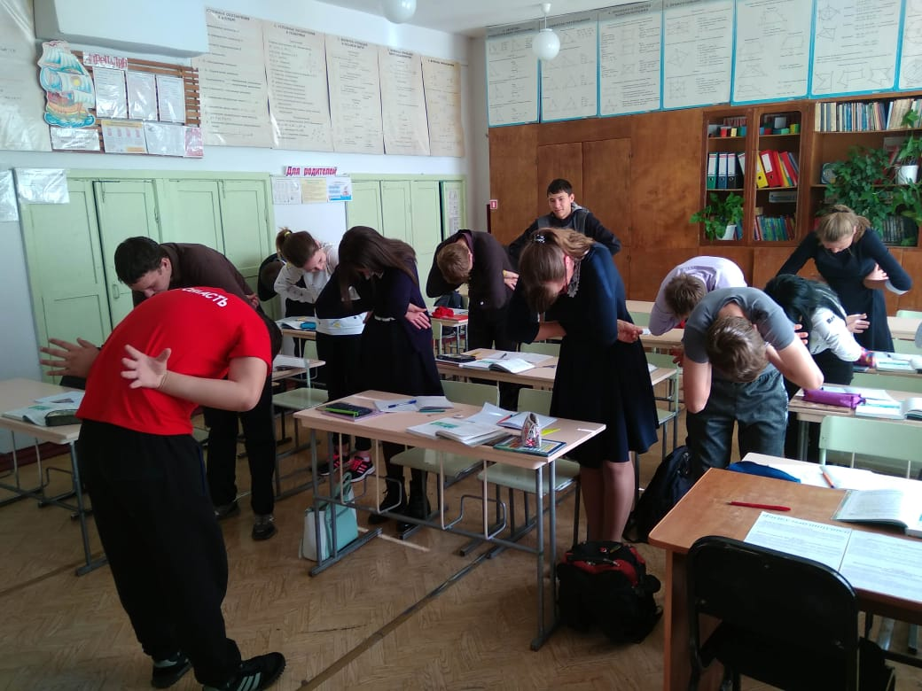
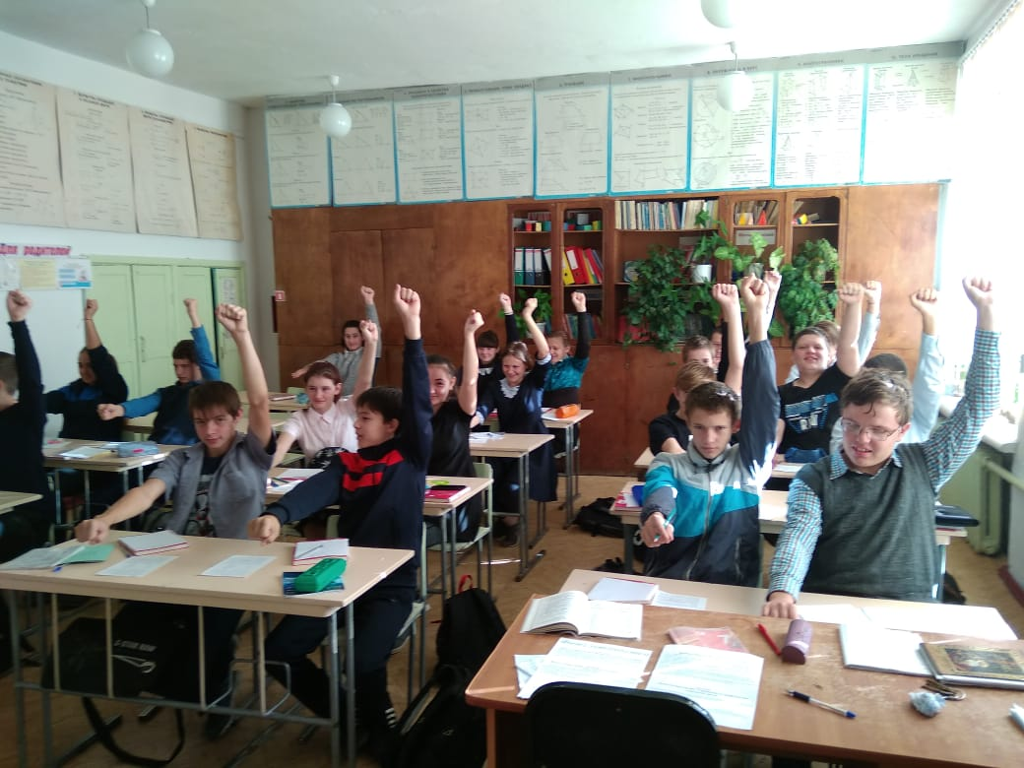
Физкультминутки, применяемые на уроках.
Вторник
Физкультминутка №2 (для снятия утомления с плечевого пояса и рук)
Сидя или стоя, руки на поясе. Правую руку вперед, левую вверх. Переменить положение рук. Повторить 3-4 раза, затем расслаблено опустить вниз и потрясти кистями голову наклонить вперед. Темп средний
Стоя или сидя, кисти тыльной стороной на поясе. Свести локти вперед, голову наклонить вперед, локти назад, прогнуться. Повторить 6-8 раз, затем руки вниз и потрясти расслаблено. Темп медленный.
Сидя, руки вверх. Сжать кисти в кулак, разжать кисти. Повторить 6-8 раз, затем руки расслаблено опустить вниз и потрясти кистями. Темп средний

Slide 6
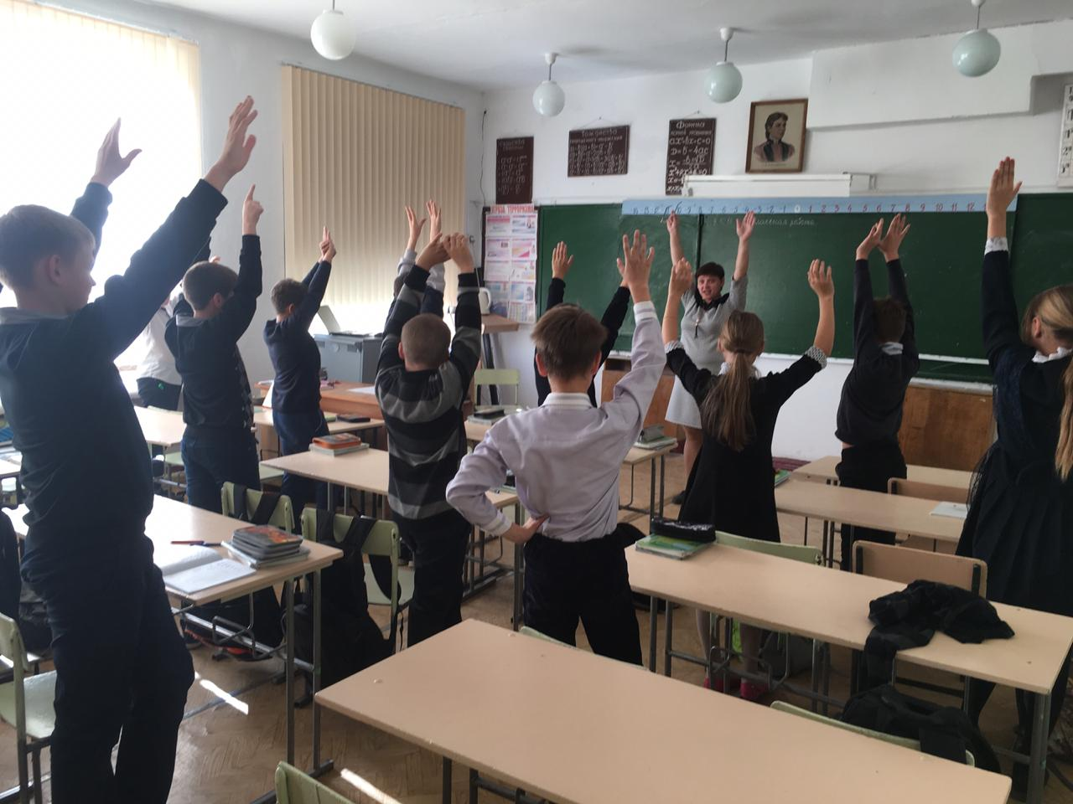
Физкультминутки, применяемые на уроках.
Среда
(задания меняю в зависимости от темы урока)
Физкультминутка №3 (поможет не только отдохнуть от сидячей работы, но и заодно повторить, например, признаки делимости, нужные при работе с натуральными числами и т.д.)
Если число делится на 3, то учащиеся приседают,
если на 2 – руки разводят в стороны,
если на 5 – руки на пояс,
если на 9 – поднимают руки вверх

Slide 7
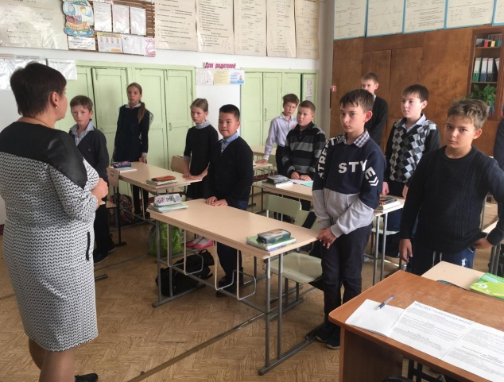
Физкультминутки, применяемые на уроках.
Четверг
Физкультминутка №4. Гимнастика для глаз
1. Плотно закрывать и широко открывать глаза 4-6 раз подряд с интервалом 15 секунд (в течение 2 мин.).
2. Посмотреть вверх, вниз, вправо, влево, не поворачивая головы (в течение 1 мин.).
3. Вращать глазами по кругу: вниз, вправо, вверх, влево и в обратную сторону (2 мин.).
4. Крепко зажмурить глаза на 3-5 сек. Затем открыть глаза на 3-5 сек. Повторить 6-8 раз.
5. Быстро моргать в течение 1-2 мин.
6. Закрыть веки. Массировать их круговыми движениями пальца (верхнее веко от носа к наружному краю глаза, нижнее веко от наружного края к носу, затем, наоборот) в течение 1 мин.
7. Смотреть вдаль прямо перед собой 2-3 сек. Перевести взгляд на кончик носа на 3-5 сек. Повторить 6-8 раз.
8. Упражнения делаются стоя. Взглянуть на потолок, не двигая головой или телом, затем переведите глаза к полу. Не торопитесь, но и не делайте упражнение слишком медленно.
9. Стоя водите глазами из стороны в сторону, сначала глядя как можно дальше вправо, затем влево, не двигая головой или телом.
10. Стоя взглянуть в правый верхний угол комнаты, затем в нижний левый 10-12 раз. Затем 10 раз движение глазами из верхнего левого в нижний правый угол комнаты.

Slide 8
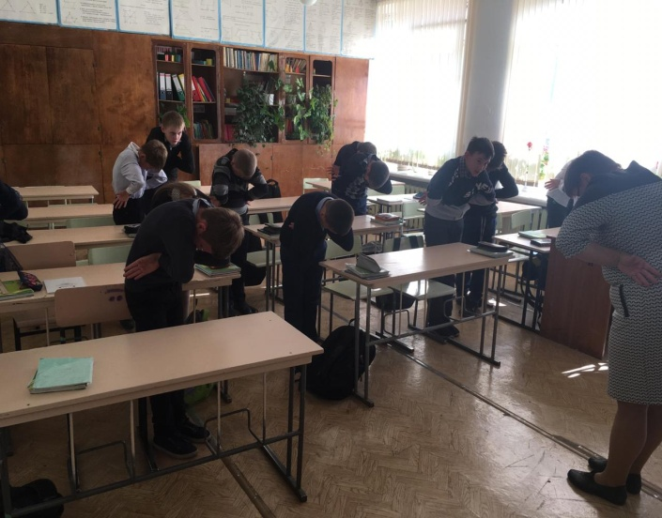
Физкультминутки, применяемые на уроках.
Пятница
Физкультминутка №5 для укрепления мышц шеи
Встаньте или сядьте на стул с прямой спиной. Расслабьте руки, опустите вниз. 10 раз поворачивайте голову влево и вправо, насколько сможете. Если боль мешает сделать поворот, сделайте несколько резких рывков голову вправо и влево.
Оставайтесь в том же положении. Опустите голову вниз и постарайтесь дотянуться подбородком к груди. Остановитесь на 10 секунд. Выполните 5 наклонов головы.
Сядьте на стул, расслабьте руки. Втяните подбородок и постарайтесь переместить голову назад. Сделайте 10 движений. Упражнение полезно для растяжения задних шейных мышц и снимает напряжение в мышцах шеи.
Сидя на стуле, положите на лоб любую ладонь. Наклоните голову вперед, сильно надавливая ладонью на лоб. Задержитесь на 10 секунд, сделайте перерыв, повторите 10 раз. Благодаря напряжению мышц упражнение помогает укрепить переднюю части шеи и обеспечивает правильное положение головы.
Встаньте, расслабьте руки. Высоко поднимите плечи максимально высоко, задержитесь на 10 секунд. Расслабьте плечи и сделайте глубокий вдох, ощутите, как руки тянут вниз плечи. Повторите 5-10 раз.

Slide 9
Приемы создания положительных эмоций на уроке
Один из приемов создания положительных эмоций на уроке – юмор, доброе слово, обращение к ученику по имени, строки из стихотворения или народная мудрость. Например, урок проведем под девизом «Без знания дробей никто не может признаваться знающим математику!» (Цицерон) или «Знания имей отличные по теме «Дроби десятичные!»
Второй прием – возбуждение сомнения в справедливости излагаемых истин, как преподавателем, так и школьниками. Привыкание к безупречно правдивой, абсолютно верной информации ведет к угасанию ориентировочного рефлекса . Этим стимулируется мысль ученика, побуждая его и всех остальных находить убедительные доказательства, мотивировать свою точку зрения.
Третий прием – «возбуждение умственного аппетита» к самостоятельной работе на уроке и дома; решая одинаковые для всех задачи, как обычно кто-то даже не решает вообще; при индивидуальном подборе, когда справляются с легкими задачами, предлагаются «очень трудные», таким образом, закрепляется вера в собственные силы, в успех.
Четвертый прием – совместное с учителем эмоциональное переживание материала: восхищаются ученым, сделавшим открытие, красивому решению задачи, переживают неудачи, радуются успехам. Для того чтобы научить детей заботиться о своём здоровье, часто на уроках рассматриваем задачи, которые непосредственно связаны с понятиями «правильное питание», «здоровый образ жизни», «знание своего тела», «гигиена тела».

Slide 10
Приемы создания положительных эмоций на уроке
Например: Ученикам предлагается решить задачи:
Задача 1: Один въедливый учёный подсчитал, что в 1 г грязи из-под ногтей содержится 100 000 000 микробов, чтобы заболеть достаточно проглотить 1/100 часть. Сколько же это микробов?
Задача 2: Ежегодно диагноз рак легких получают 18 тыс. человек , что составляет 30% всех курильщиков. Сколько человек из числа курильщиков еще можно уберечь от этого страшного заболевания?
Задача 3: 20% взрослого населения нашего села, что составляет 90 человек, занимаются спортом, следят за своим здоровьем. Сколько жителей нашего села не следят за своим здоровьем?
Маша провела опрос среди своих одноклассников и выяснила, что Саша моет руки 752 раза в месяц, Миша – 685 раз, Дима – 595 раз, Никита – 804 раза, Ваня – 713 раз. Сколько в среднем моет руки каждый одноклассник Маши?

Slide 11
Упражнения на релаксацию
Игра “Роняем руки” расслабляет мышцы всего корпуса.
поднимаем руки в стороны и слегка наклоняемся вперёд;
по команде учителя корпус, голова и руки падают вниз, колени слегка подгибаются;
выпрямляемся, последовательно разгибаясь в тазобедренном, поясничном и плечевом поясе, и принимаем исходное положение.
Упражнение повторяется.

Slide 12
Здоровье ученика в норме, если:
в физическом плане – здоровье позволяет ему справляться с учебной нагрузкой, ребёнок умеет преодолевать усталость;
в социальном плане – он коммуникабелен, общителен;
в эмоциональном плане – ребёнок уравновешен, способен удивляться и восхищаться;
в интеллектуальном плане – учащийся проявляет хорошие умственные способности, наблюдательность, воображение, самообучаемость;
в нравственном плане – он признаёт основные общечеловеческие ценности.

Slide 13
Заботьтесь о здоровье детей, включайте физкультминутки и динамические паузы, следите за чистотой воздуха в классе, температурным режимом, освещенностью, что прямо влияет на здоровье учеников.
Приучайте своих учащихся к здоровому образу жизни. Будьте для них ярким примером.
Жан Жак Руссо сказал: «Чтобы сделать ребенка умным и рассудительным, сделайте его крепким и здоровым».
Здоровья всем вам, дорогие друзья!
Спасибо за внимание!

